Slide 1
বিসমিল্লাহির রাহমানির রাহিম

Slide 2
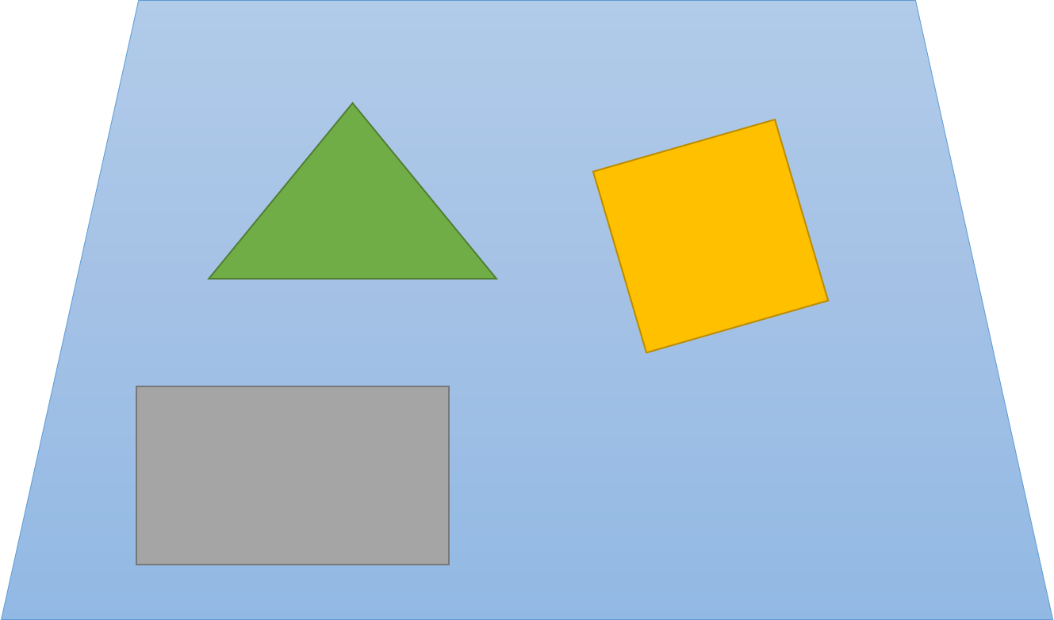
স্বাগতম

Slide 3
পরিচিতি
শ্রেণিঃ অষ্টম
বিষয়ঃ গণিত (জ্যামিতি)
অধ্যায়-৮
সময়-৫০ মিনিট
তারিখ-05/০7/২০১৯ খ্রিঃ
মোঃ আব্দুল আলীম
সহকারি শিক্ষক (বি,এস-সি,বি,এড)
আইডি- 01080270781
কল্যাণপুর রওশনীয়া দাখিল মাদরাসা
বেলকুচি, সিরাজগঞ্জ
মোবাইল-01717012389
aalim5382@gmail.com

Slide 4
নিচের চিত্রগুলো লক্ষ্য কর
বর্গ
ত্রিভুজ
সামান্তরিক

Slide 5
নিচের চিত্রগুলো লক্ষ্য কর
আয়ত
ট্রাপিজিয়াম
আয়তজক্ষেত্র
ট্রাপিজিয়ামক্ষেত্র

Slide 6
চতুর্ভুজক্ষের ক্ষেত্রফল নির্ণেয়ের সূত্র প্রতিপাদন

Slide 7
শিখনফল
পাঠ শেষে শিক্ষার্থীর---
ত্রিভুজ ও চতুর্ভুজের সংজ্ঞা বলতে পারবে।
চতুর্ভুজের প্রকারভেদ ও সূত্র লিখতে পারবে।
চতুর্ভুজক্ষের ক্ষেত্রফলের সূত্র প্রতিপাদন করতে পারবে।

Slide 8
তিনটি রেখাংশ দ্বারা সীমাবদ্ধ চিত্রকে ত্রিভুজ বলে।
তিনটি রেখাংশ দ্বারা সীমাবদ্ধ ক্ষেত্রকে ত্রিভুজক্ষেত্র বলে।

Slide 9
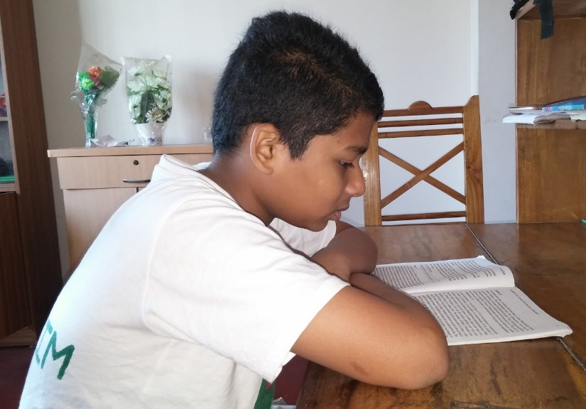
একক কাজ
চতুর্ভুজ ও চতুর্ভুজক্ষেত্র কাকে বলে এবং চিত্র আঁক?

Slide 10
বিভিন্ন প্রকার চতুর্ভুজক্ষেত্রের চিত্রগুলো লক্ষ্য করো
আয়তক্ষেত্র
বর্গক্ষেত্র
সামান্তরিকক্ষেত্র
ঘুরিক্ষেত্র
রম্বসক্ষেত্র
ট্রাপিজিয়ামক্ষেত্র

Slide 11
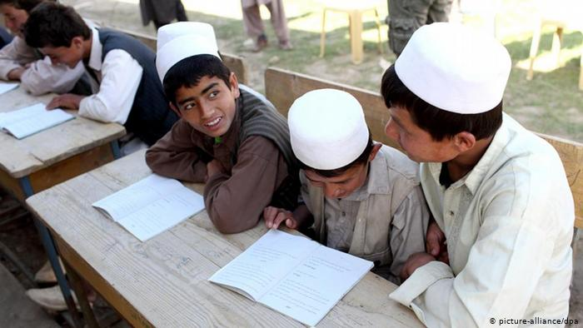
জোড়ায় কাজ
১। ত্রিভুজ ও চতুর্ভুজের ২ টি করে পার্থক্য লিখ?
২। ত্রিভুজ ও চতুর্ভুজক্ষেত্রের ২ টি করে সূত্র লিখ?

Slide 12
A
ABC ত্রিভুজের ভুমি a সেমি উচ্চতা h সেমি হলে
এর ক্ষেত্রফল = $\frac{1}{2}$×a×h বর্গসে
মি
h
C
B
D
a
A
D
h
B
C
a
ABCD সামান্তরিকের ভুমি a সেমি,উচ্চতা h সেমি হলে
এর ক্ষেত্রফল=$a×h$ বর্গসেমি

Slide 13
b
D
A
D
A
h
h
b
a-b
B
C
B
C
E
a
ABED সামান্তরিকক্ষেত্রের ক্ষেত্রফল = bh বর্গসেমি
DEC ত্রিভুজক্ষেত্রের ক্ষেত্রফল $=\frac{1}{2}$×(a-b)×h বর্গসেমি
ABCD ট্রাপিজিয়ামক্ষেত্রের ক্ষেত্রফল $=\frac{1}{2}$×(a-b)×h+bh বর্গসেমি
= $\frac{1}{2}h(a−b+2b)$ র্গসেমি
=$\frac{1}{2}(a+b)h$ বর্গসেমি

Slide 14
মূল্যায়ন
১। মূল্যায়ন যে চিত্রের মধ্যে লেখা আছে এতে কতটি ত্রিভুজ আছে?
ক) ৩ টি খ) ৪ টি গ) ৫ টি ঘ) ৬ টি
২। একটি সামান্তরিকের ভুমি ১০ সেমি, উচ্চতা ৫ সেমি হলে, এর ক্ষেত্রফল কত বর্গসেমি?
ক) ১০ খ) ২৫ গ) ৫০ ঘ) ১০০
৩। একটি ট্রাপিজিয়ামের সমান্তরাল বাহুদ্বয়ের দৈর্ঘ্য যথাক্রমে ১৮ সেমি, ১৫সেমি এবং উচ্চতা ৬ সেমি হলে, এর ক্ষেত্রফল কত বর্গসেমি?
ক) ৩৯ খ) ৯৯ গ) ১৯৮ ঘ) ৮১০

Slide 15
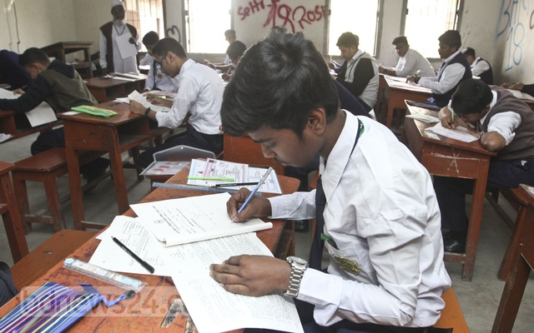
বাড়ীর কাজ
সামান্তরিকক্ষেত্রের ক্ষেত্রফলের সূত্রটি প্রতিপাদন করো।

Slide 16
ধন্যবাদ

